Slide 1
漏洞快速定位与验证 赛题简介

Slide 2
在当今数字化时代，软件和固件的安全性变得尤为重要。本赛题旨在通过实际操作，测试参赛者在漏洞补丁识别方面的能力。参赛者将面对三个层面的挑战：源代码漏洞补丁识别、二进制代码漏洞补丁识别以及固件漏洞补丁识别。每个部分都将考察参赛者在识别和分析安全漏洞方面的技术水平。

Slide 3
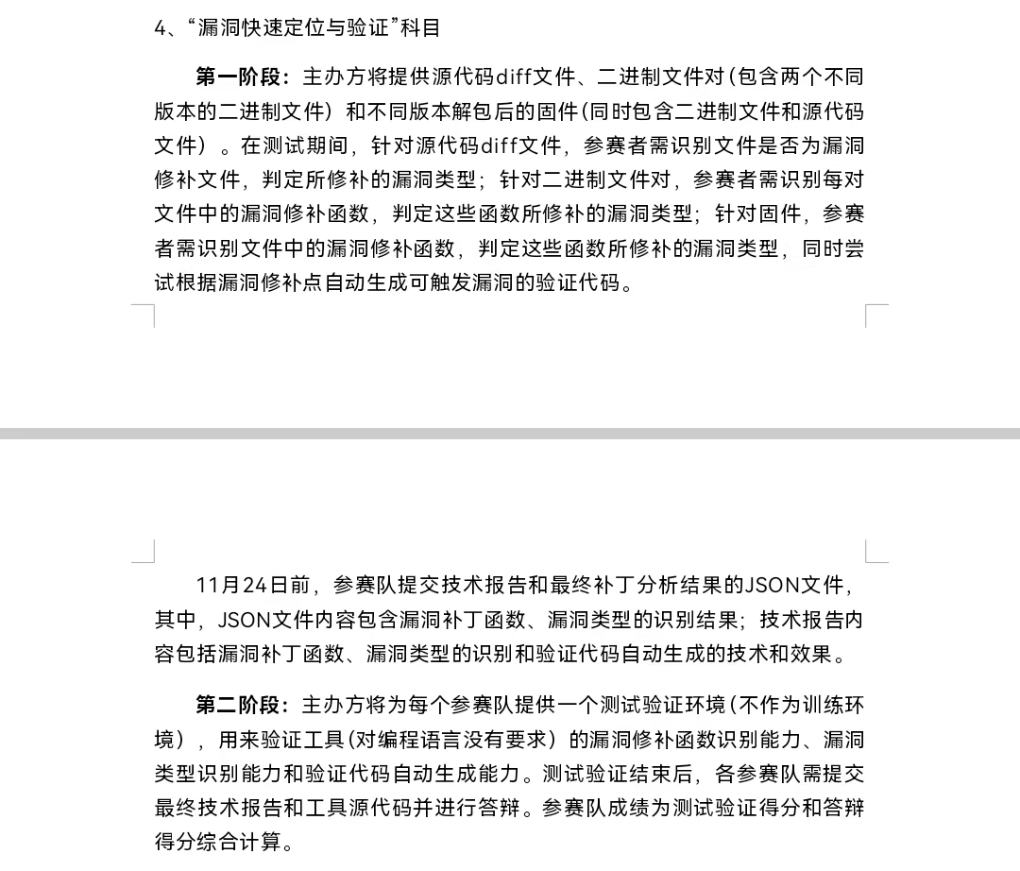

Slide 4
源代码漏洞补丁识别
漏洞补丁识别部分提供的数据集包括：
补丁原文件，以补丁的哈希值命名，在文件夹patchfiles中
补丁详细信息testdataset.json，字段说明：
commit：补丁哈希值，与patchfiles中的文件对应
owner：补丁对应软件的拥有者
repo：补丁对应软件名
language：补丁涉及的编程语言，共涉及C/C++，Python，Java四种编程语言
github_url：开源软件的github链接

Slide 5
源代码漏洞补丁识别
提交结果：
将预测结果存放在csv文件中，命名为result.csv，包含以下四列：
commit：补丁哈希值
probability：模型/算法预测的致信值/概率，范围在0-1之间
prediction：预测结果，值为0或1，其中0表示该补丁为非漏洞补丁，1表示该补丁为漏洞补丁
vulnerability_type：若补丁识别结果为1，给出漏洞函数中所含漏洞的类型，用CWE编号表示；否则不填

Slide 6
二进制漏洞补丁识别
二进制漏洞补丁识别部分提供的数据集包括：
二进制文件集，存放在binaries文件夹中，文件名已经过哈希处理，文件已剥离调试信息
函数地址对应关系文件function_pairs.json：
键：格式为 <{第一个二进制文件名} + "|" + {第二个二进制文件名}>
值：为函数地址的对应关系，键和值分别为函数在第一个和第二个二进制文件中的地址

Slide 7
二进制漏洞补丁识别
提交结果：
将预测结果存放在csv文件中，命名为result.csv，包含以下六列：
primary_binary：第一个二进制文件名
secondary_binary：第二个二进制文件名
primary_function_addr：函数在第一个二进制文件中的地址，用十进制表示
secondary_function_addr：函数在第二个二进制文件中的地址，用十进制表示
prediction：补丁识别结果，值为0或1，0代表函数对中不含漏洞补丁，1表示函数对中含漏洞补丁
vulnerability_type：若补丁识别结果为1，给出漏洞函数中所含漏洞的类型，用CWE编号表示；否则不填

Slide 8
固件漏洞补丁识别
固件漏洞补丁识别部分赛题：
共有10-20对固件
漏洞可能存在于源代码中，也可能在二进制中
比赛要求：
参赛者需要识别其中的漏洞函数或补丁函数

Slide 9
固件漏洞补丁识别
提交结果：
将预测结果存放在csv文件中，命名为result.csv，包含以下七列：
firmware_name：固件名
primary_path：第一个固件中的文件路径
secondary_path：第二个固件中的文件路径
primary_function：函数在第一个固件文件中的地址或函数名
secondary_function：函数在第二个固件文件中的地址或函数名
vulnerability_type：给出漏洞函数中所含漏洞的类型，用CWE编号表示
exp_path：给出自动生成的exp文件的路径

Slide 10
在比赛期间，参赛队伍每周需提交一次结果，每周的结果提交后会进行评判，并向参赛队伍会反馈得分。各队伍最终得分取历次提交中的最高分，并作为第二阶段现场验证环节的依据。

